Slide 1


Slide 2



*(видео)

Slide 3


Slide 4

В каком году
образован Хоринский район?
А. 1868 В. 1380
Б. 1923 Г. 1937

Slide 5

2. Какая река протекает на территории Хоринского района?
А. Уда В. Иркут
Б. Селенга Г. Джида

Slide 6
3. В Хоринском районе на горе Баян-Хонгор высечено самое большое изображения Будды в России.
Какой размер у изображения?
А. 30 м В. 32 м
Б. 31 м Г. 33 м

Slide 7
4. Название природного заповедника в районе:
А. Удинский В. Кабанский
Б. Хасуртайский Г. Худакский

Slide 8
5. Сколько населённых пунктов в Хоринском районе?
А. 17 В. 27
Б. 20 Г. 25

Slide 9
6. Какое животное изображено
на Гербе района?
А. Сурок В. Лебедь
Б. Сокол Г. Медведь

Slide 10
7. Автор Гимна «Движения Первых» Республики?
А. Гармаева Т.Ф. В. Б.А. Цыремпилов
Б. Намсараева М.Ж. Г. Доржиев Б.О.

Slide 11
8. В каком селе находится
самое большое изображение Будды Шакьямуни?
А. Удинск В. Булум
Б. Баян-Гол Г. Хасурта

Slide 12
9. Археологический памятник, древнее поселение эпохи позднего палеолита с изображением наскальных рисунков бронзового века, зарегистрирован как объект культурного наследия народов РФ федерального значения.
Открыт археологом А. П. Окладниковым
в 1958 году:
А. Мыс Безымянный В. Мыс Бурхан
Б. Мыс Хобой Г. Санный Мыс

Slide 13
10. По территории Хоринского района проходит:
А. Байкальский хребет В. Курбинский хребет
Б. Джидинский хребет Г. Окинский хребет

Slide 14
11. На каком озере проходит ежегодная Хоринская рыбалка:
А. Оз. Могой В. Оз. Соболинное
Б. Оз. Байкал Г. оз. Гусиное

Slide 15
12. Имя победителя Регионального проекта –
реалити-шоу «Герои Первых 2.0»
А. Олег Чагдуров В. Тимур Бадмаев
Б. Алина Злобина Г. Амгалан Иванов

Slide 16
13. Численность населения Хоринского района:
А. 13 896 В. 23 456
Б. 17 001 Г. 15 992

Slide 17
14. С 1923 по 1929 г.г центром Хоринского аймака было:
А. с. Тэгда В. с. Кульск
Б. с. Анинск Г. с. Санномыск

Slide 18

1 б
2 а
3 г
4 г
5 в
6 в
7 а
8 б
9 г
10 в
11 а
12 б
13 г
14 в
Правильные
ответы:

Slide 20
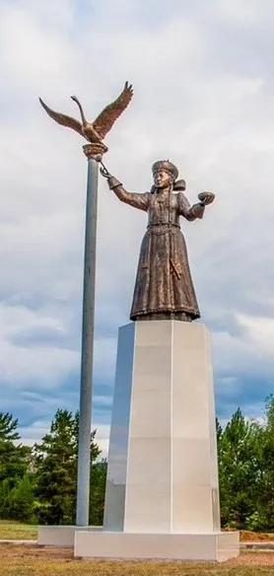
1. При въезде в Хоринск установлен скульптурный комплекс, который символизирует поклонение прародительнице хори-бурят.
Как он называется?

Slide 21
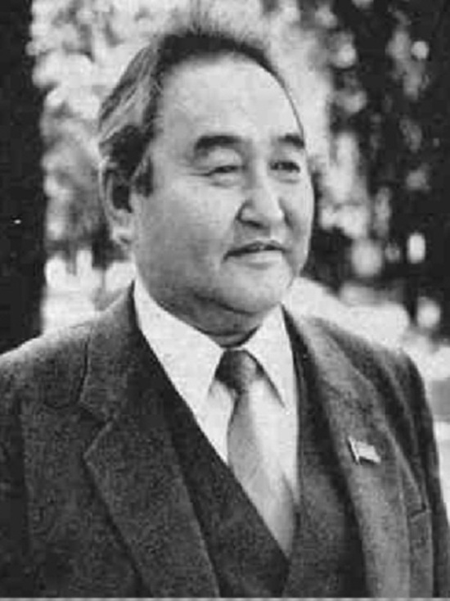
2. Автор текста гимна Хоринского района?
Подсказка: (если нужна) это автор текста гимна Республики Бурятия.

Slide 22
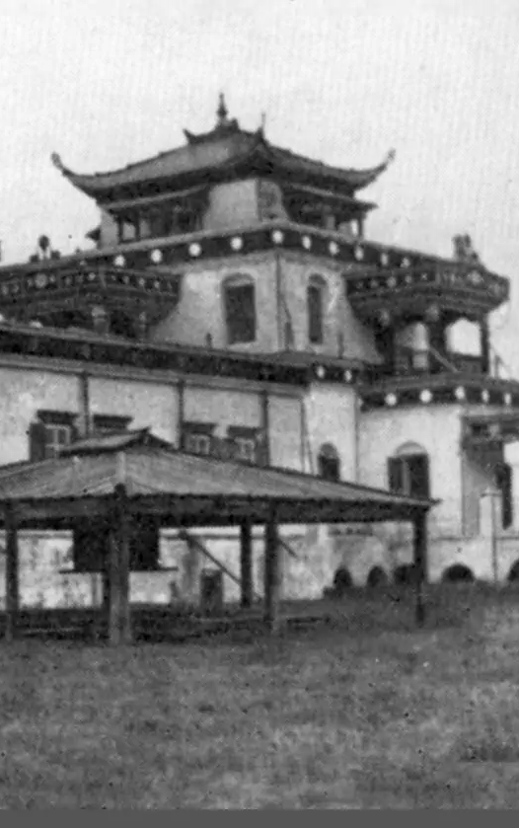
3. Один из старейших дацанов России. Был основан в 1795 г. Хамбо-лама Итигэлов, постигал здесь учение Будды в течение 23 лет.

Slide 23
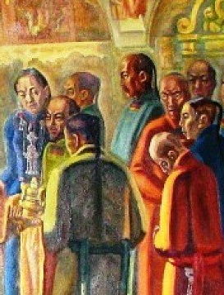
4. Какое величайшее историческое событие связанное с хори- бурятами произошло в 1702-1703 г.г?

Slide 24
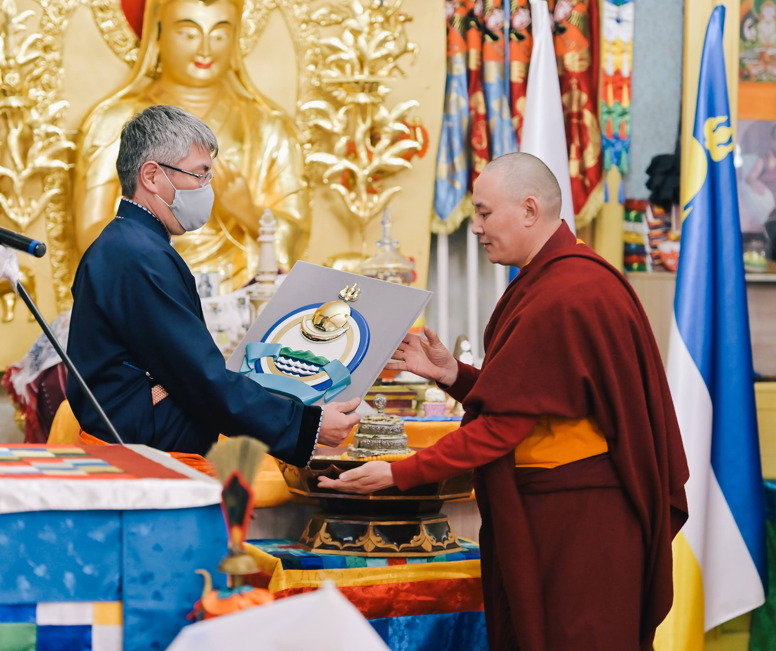
5. В 2021 г. произошло важное историческое событие для нашей Республики. В Хоринский район в Анинский дацан спустя почти 90 лет вернулась скульптура (бюст) 1764 года.
О какой скульптуре идет речь?

Slide 25
Правильные ответы:
1. «Хори Хатан — княгиня Хори»

Slide 26
Правильные ответы:
2. Дамба Зодбич Жалсараев
(5 декабря 1925 — 21 января 2002) — бурятский советский поэт, автор текста Гимна Республики Бурятия и Хоринского района. Родился в улусе Додо-Гол Хоринского района Бурят-Монгольской АССР.

Slide 27
Правильные ответы:
3. Анинский дацан

Slide 28
Правильные ответы:
4. Поездка делегации одиннадцати хоринских родов в столицу Российской империи — Москву.

Slide 29
Правильные ответы:
5. 19 марта 2021 года Государственный Эрмитаж передал Анинскому дацану восстановленный бюст Екатерины II. Это произошло спустя почти 90 лет. Прижизненный бюст императрицы был подарен дацану лично в 1764 году. В середине 1930-х годов он был разбит, а портреты и знамёна сожжены.

Slide 30


Slide 31



Slide 32


Slide 33


Slide 34
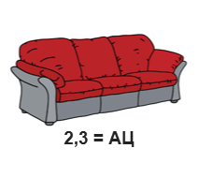

Slide 35


Slide 36
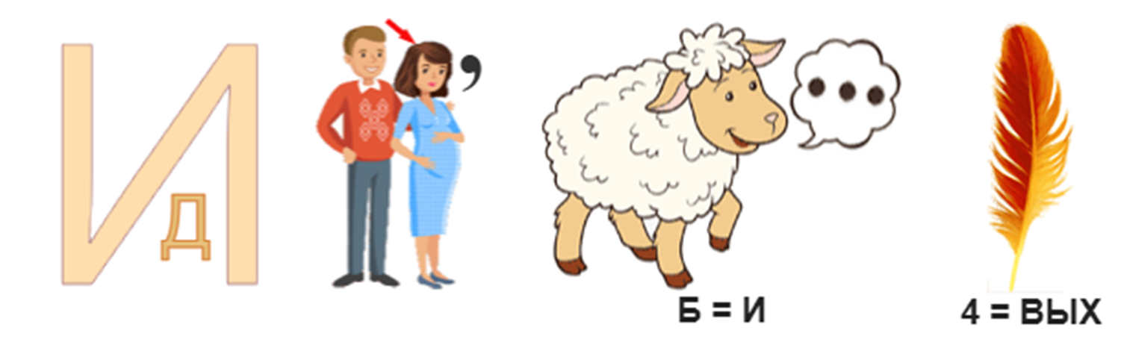

Slide 37
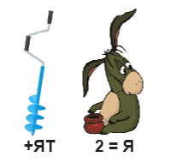

Slide 38
Правильные ответы:
1. Хоринск
2. Курган
3. Лебедь
4. Дацан
5. Будда Шакьямуни
6. Движение Первых
7. Бурятия

Slide 39


